Slide 1
المحاضرة / الثانية
المرحلة / الاولى
المادة / الجغرافية العامة
مدرس المادة/ نغم احمد مصلح

Slide 2
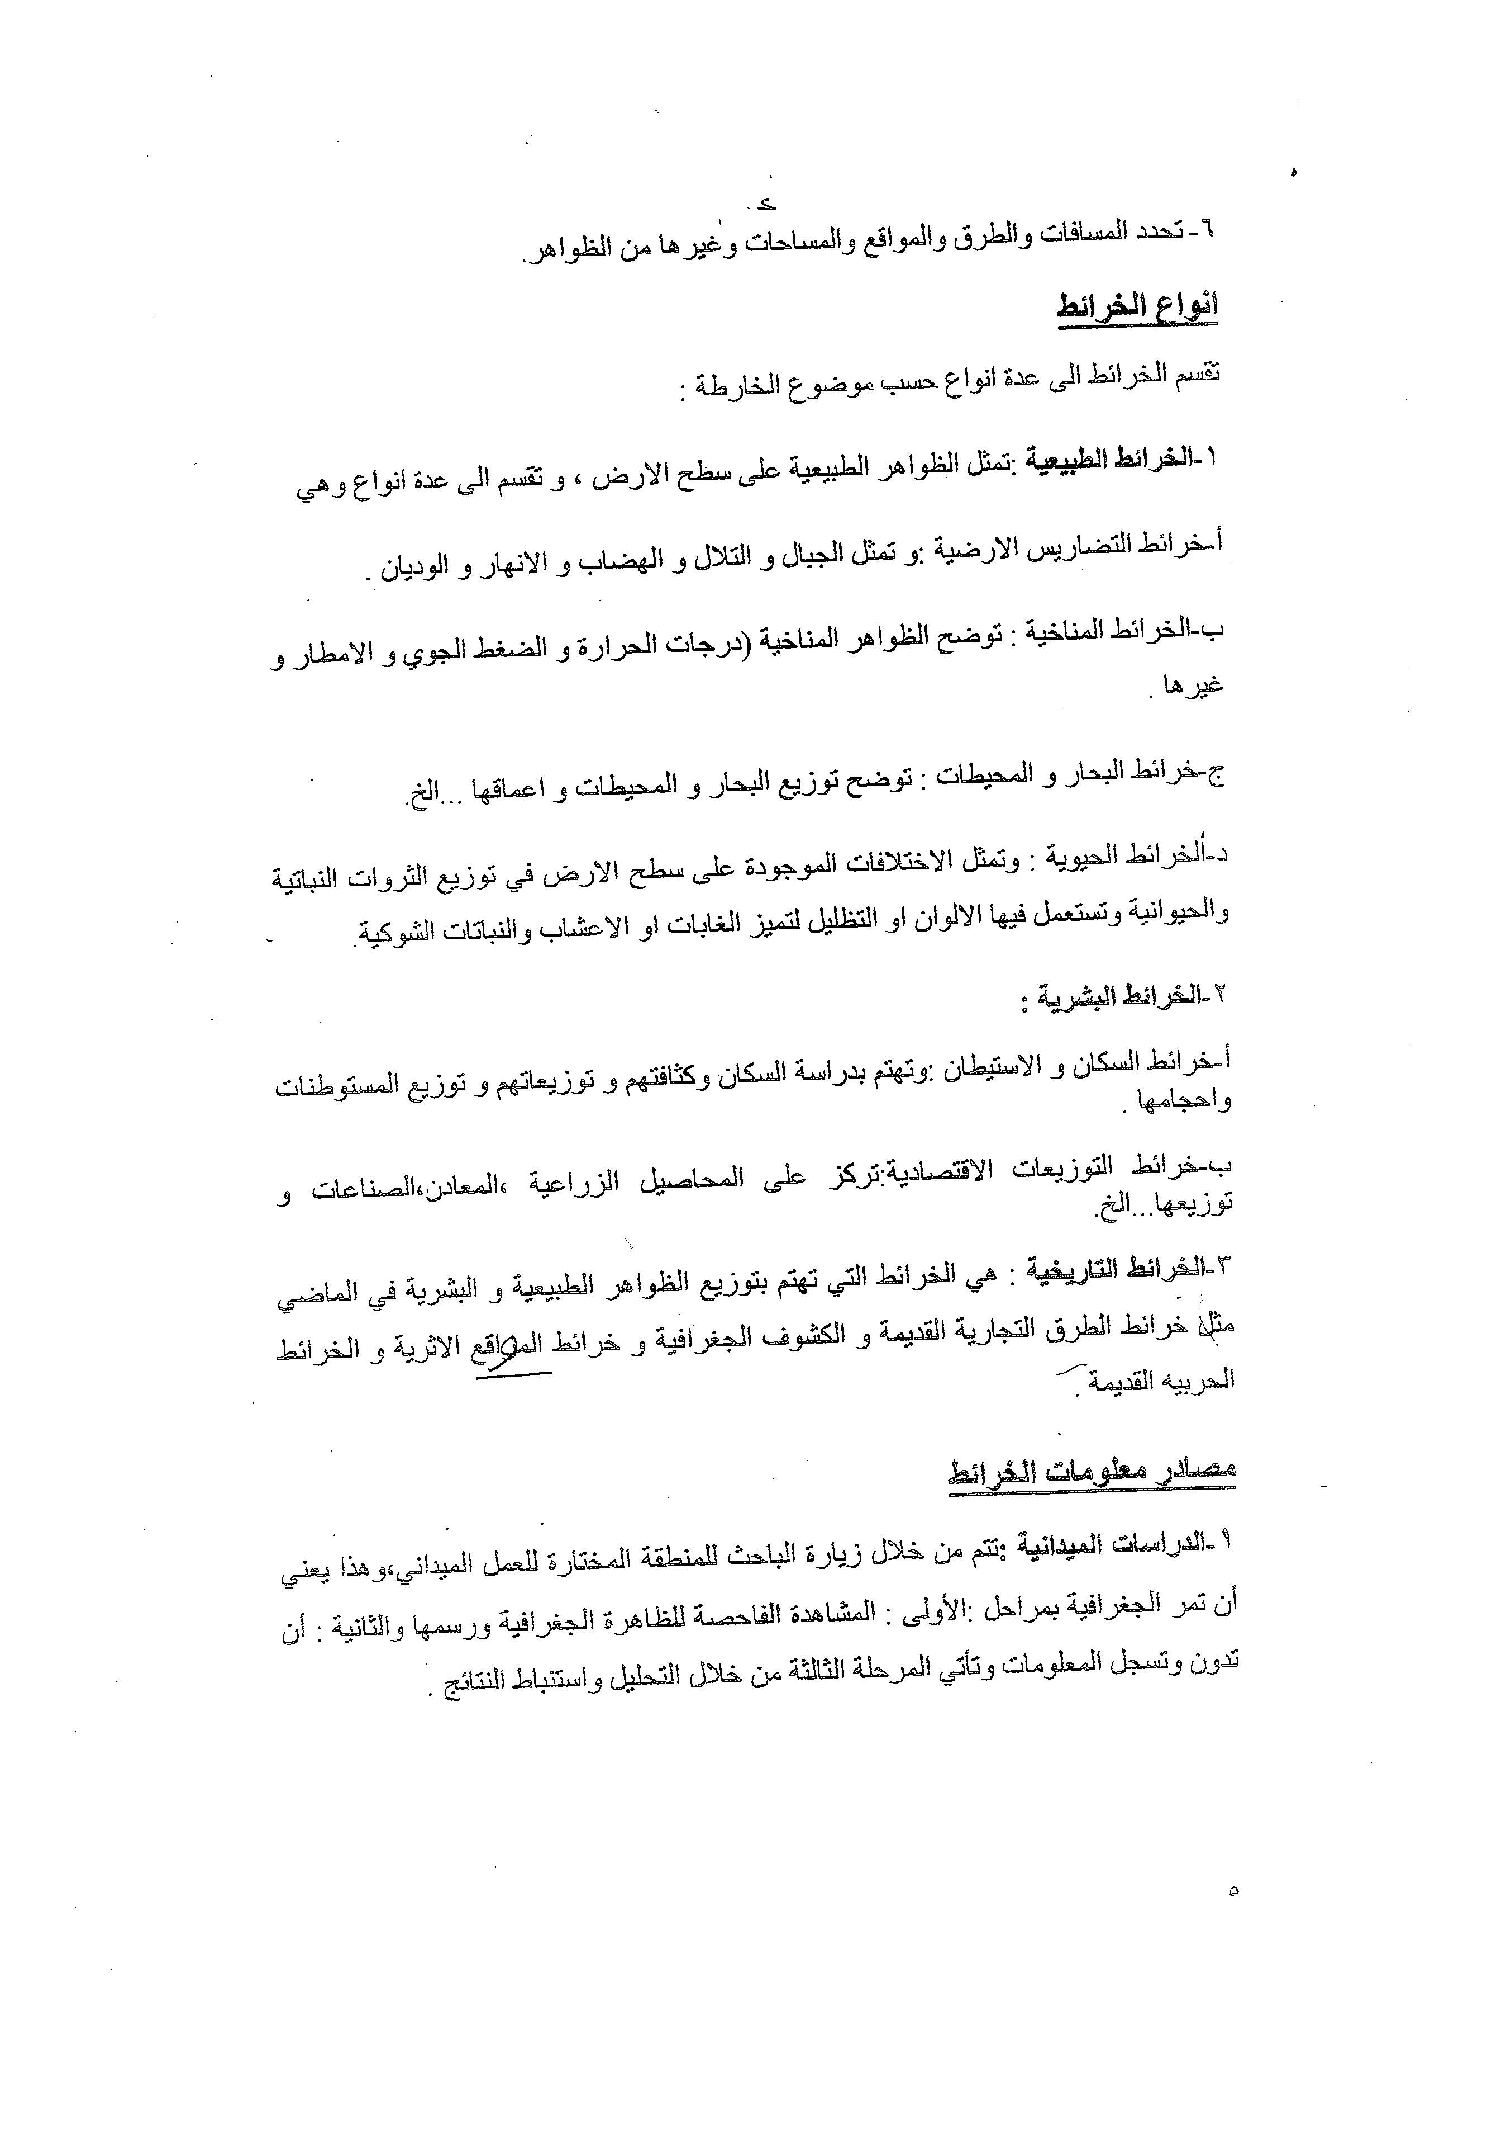

Slide 3
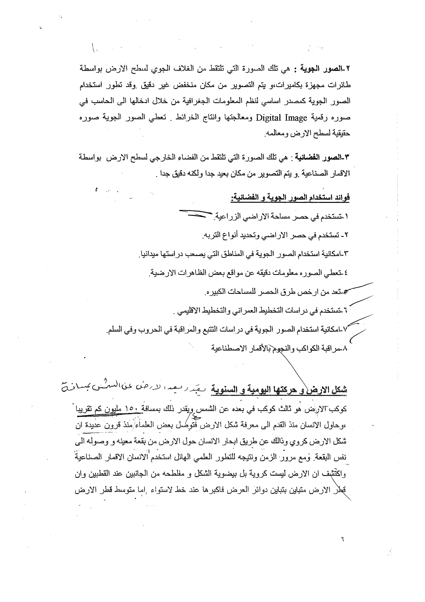

Slide 4
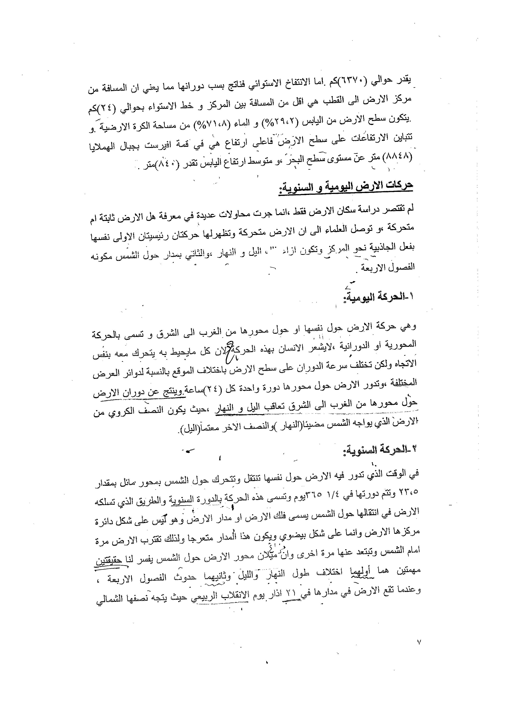

Slide 5
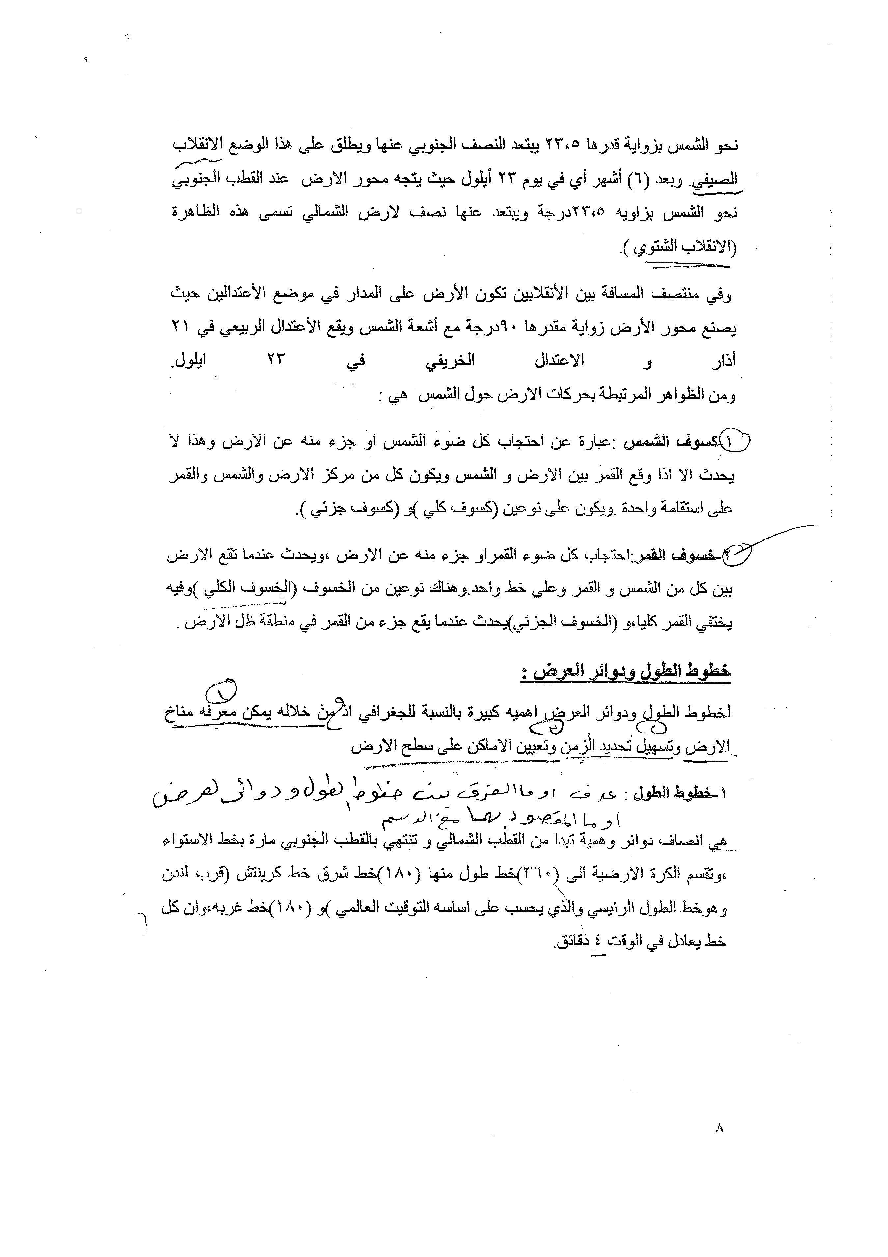

Slide 6
